Slide 1
Веб сайт
Виконав
Фурка Тарас

Slide 2
Вконтакті
VK (Спочатку VKontakte, російська мова:)- Європейське соціальне network обслуговування, популярне серед того, що російський-говорить користувачів у всьому світі. Це особливо популярно в Росії, Україні, Казахстані, Молдові, Білорусі, і Ізраїлі. VK - імітація Facebook, з декількома загальними особливостями, як наприклад університетська винятковість мережі протягом його ранніх стадій, подібного кольору, і подібних особливостей і функціональності.

Slide 3
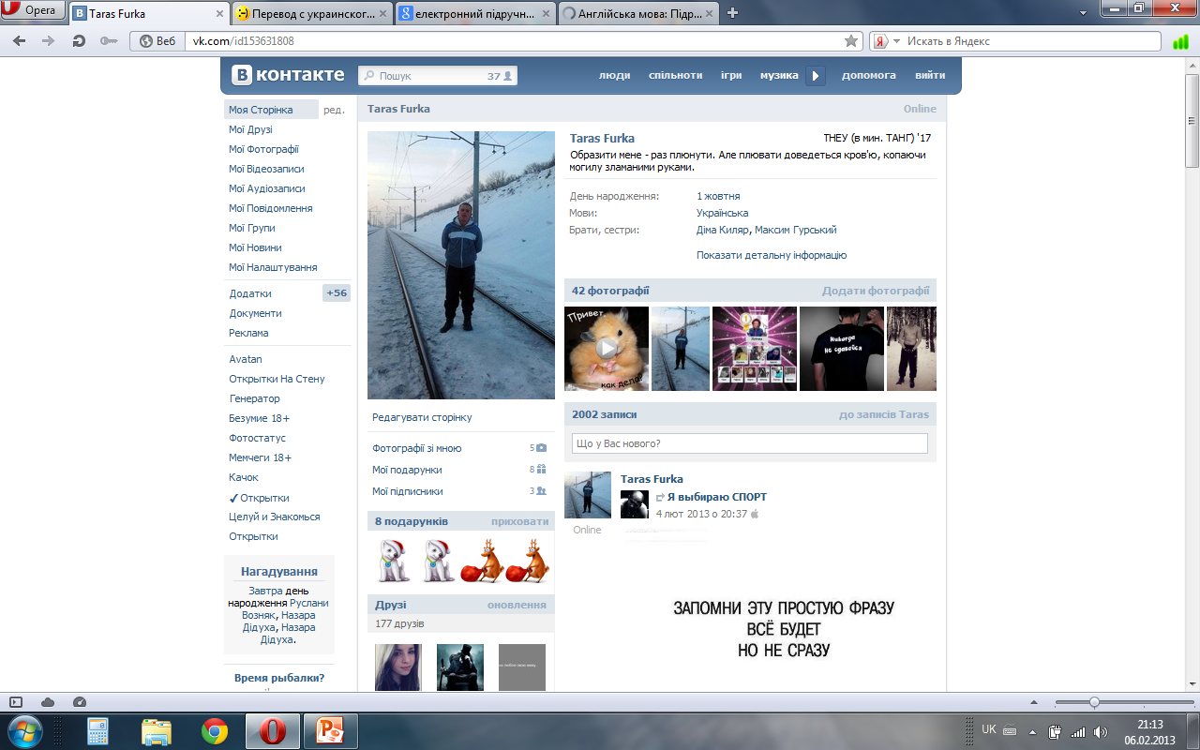

Slide 4
Історія
Засновник Pavel Durov почав VKontakte для бети, перевіряючої у вересні 2006, лише здобувши вищу освіту від санкт-петербурзького Державного Університету. В наступному місяці domain ім'я vkontakte.ru було зареєстроване. Призначена для користувача реєстрація була спочатку обмежена в межах університетських кругів виключно запрошенням, але сайт все ще зростав швидко.

Slide 5
популярність
За Твердженням Alexa.com VK - один з найбільш відвіданих веб-вузлів в радянських для поста країнах. Це тримає :
2-у позицію в Росії,Україні і Білорусі
5-у в Казахстані.

Slide 6
Кінець

